Slide 1


Основи на програмирането
Откриване на курса
СофтУни
Преподавателски екип
Софтуерен университет
www.softuni.bg

Slide 2

Съдържание
Цели на курса
Учебна програма
Преподаватели
Изпити и оценяване
Учебни ресурси

Slide 3

Основи на програмирането
Цели на курса и учебна програма

Slide 4

Цели на курса
Курсът "Основи на програмирането" дава:
Въведение в един от най-търсените
програмни езици на пазара в България
Познания върху основни концепции от информационните технологии
Базово алгоритмично мислене
Първа крачка в едно ново и динамично начинание

Slide 5

Учебна програма
Добре дошли в СофтУни. Откриване на курса. Първи стъпки в програмирането
Прости операции и пресмятания
Условни конструкции (if конструкция)
Вложени условни конструкции (вложени if)
while-цикъл

Slide 6

Учебна програма (2)
for-цикъл
Вложени цикли
Подготовка за приемен изпит
Пробен онлайн изпит
Онлайн практически приемен изпит

Slide 7

Преподаватели и асистенти в курса

Slide 8

Преподаватели
Яна Славчева
Бивш топ студент от първия випуск на СофтУни
Бивш Software Development Manager в СофтУни
Бивш преподавател в SoftUni Kids
Senior Full-Stack Web Developer

Slide 9
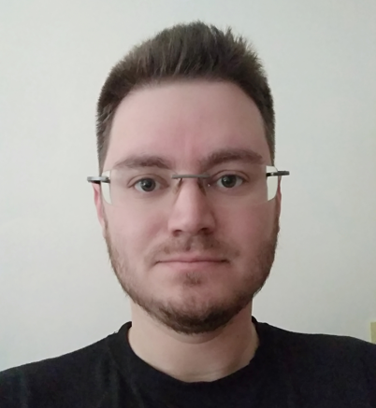
Преподаватели
Филип Колев
Бивш топ студент в СофтУни
Водил курсове по Programming Basics, Advanced C# и OOP
Професионален опит с Linux и Embedded устройства

Slide 10
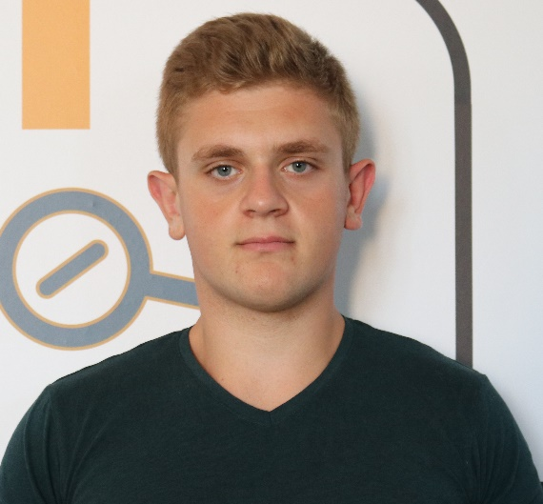
Преподаватели
Николай Данев
Опит в разработката на уeб приложения и игри
Интереси към C#, JavaScript и писането на програмни библиотеки
Преподавател в курсовете Programming Basics

Slide 11
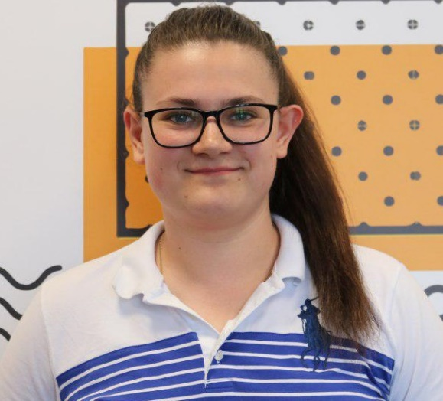
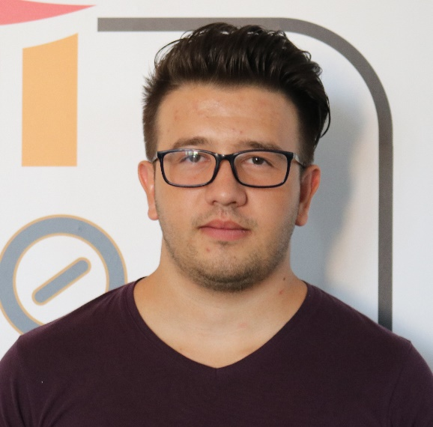
Асистенти
Десислава Топузакова
Топ студент в СофтУни и лектор в Programming Basics (Java, C++)
Junior Web Developer в SAP
Стоян Стоянов
Топ студент в СофтУни
Опит в програмирането с езика C#

Slide 12

Основи на програмирането
Домашни, изпити и оценяване

Slide 13
Упражнения и домашни
Упражненията са много важни!
Трябва да програмирате всеки ден!
Във всяко учебно занятие има задачи
Решаваме част от тях по време на занятие
Решенията трябва да бъдат предадени в срок от 7 дни в Judge системата: judge.softuni.bg

Slide 14

Система за онлайн оценяване
Всички изпити и домашни се тестват автоматизирано
През онлайн Judge система: judge.softuni.bg
Ще я ползвате на всяко учебно занятие
Влиза се с вашия softuni.bg акаунт

Slide 15
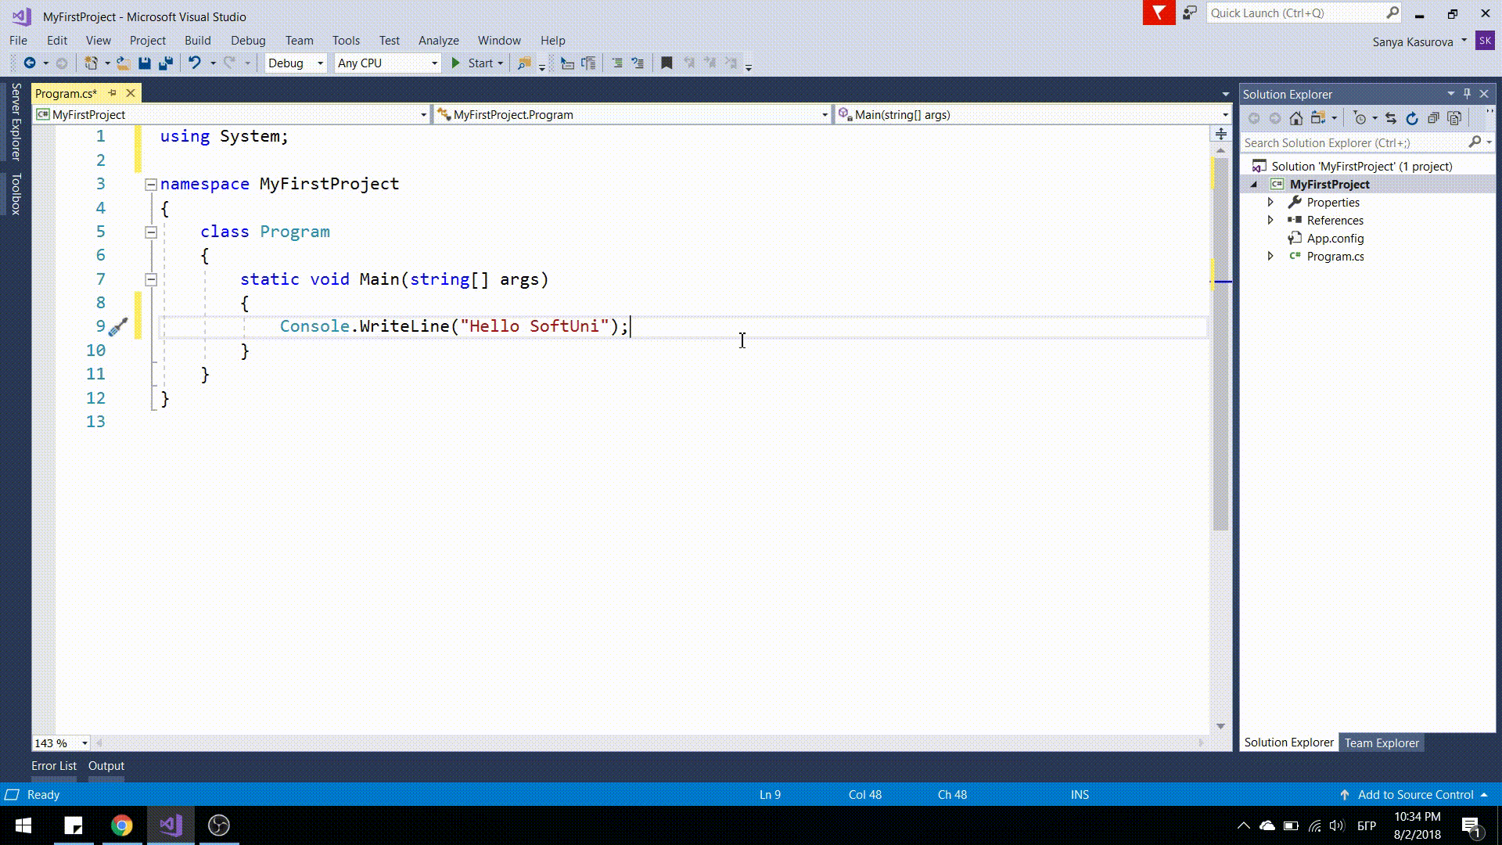
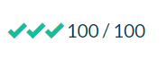
Как работи тестването в Judge системата?
Качвате сорс кода (програмата)
Програмата се проверява с поредица тестове
За всеки успешен тест получавате точки

Slide 16

Онлайн практически изпит
Курсът "Основи на програмирането" завършва с онлайн практически изпит – 9 и 10 Март
Срок ранно плащане – 21 януари (50лв)
6 задачи за 4 часа в judge системата
Задача с прости операции и пресмятания
Задача с условни конструкции
Задача с вложени условни конструкции
Задача с while-цикъл
Задача с for-цикъл
Задача с вложени цикли

Slide 17

Резултати от приемен изпит
Видими в раздел “Обучения” във вашия профил
Резултат < 4.00
Препоръчва се повтаряне на курса
Записване на Technologies Module

Slide 18



Домашни 10%
Оценяване
Форум 10%
Изпит 90%

Slide 19

Ресурси
Какво ни трябва за курса?

Slide 20

Сайт на курса и материали
Официална страница на курса "Основи на програмирането":
Влизайте редовно във форума на СофтУни:
Обсъждайте задачите с колеги
Намирайте решения на всички задачи
Споделяйте код / решения / идеи / проблеми
https://softuni.bg/courses/programming-basics/
https://softuni.bg/forum

Slide 21


Слайдове, видео, домашни
Всички слайдове, видео, домашни, проекти и други материали са отворени с публичен достъп
Посетете страницата на вашия курс, за да ги достъпите

Slide 22

"Въведение в програмирането със C#"
Учебник по основи на програмирането
"Въведение в програмирането със C#", Светлин Наков и колектив, 2017, ISBN 978-619-00-0636-7
Свободна за прочит: csharp-book.softuni.bg

Slide 23

"Въведение в програмирането със C#"(2)
Учебник по основи на програмирането
"Въведение в програмирането със C#", Светлин Наков и колектив, 2015, ISBN 9789544005276
Налични са българска и английска версия (в PDF, HTML, ePub, Kindle и други формати)
Свободно изтегляне от: introprogramming.info
Хартиено копие → попитайте в СофтУни
В курса се обхващат първите 6 глави (до цикли), останалата част от книгата се покрива в курса Programming Fundamentals

Slide 24

Препоръчителен софтуер
Софтуер за обучението в настоящия курс:
Visual Studio Community 2017 (безплатна версия на VS 2017)
Visual Studio 2015 / 2013 / 2012 също може (но не се препоръчва)
Алтернативи:
MonoDevelop (за Mac, Linux и Windows)
.Net Fiddle (в браузър)
Инструкции за инсталация

Slide 25
https://softuni.bg/courses/programming-basics

Slide 26






СофтУни диамантени партньори

Slide 27






СофтУни диамантени партньори

Slide 28

Лиценз
Настоящият курс (слайдове, примери, видео, задачи и др.) се разпространяват под свободен лиценз "Creative Commons Attribution-NonCommercial-ShareAlike 4.0 International"
Благодарности: настоящият материал може да съдържа части от следните източници
Книга "Основи на програмирането със C#" от Светлин Наков и колектив с лиценз CC-BY-SA

Slide 29
Обучения в СофтУни
Software University – High-Quality Education, Profession and Job for Software Developers
softuni.bg
Software University Foundation
http://softuni.foundation/
Software University @ Facebook
facebook.com/SoftwareUniversity
Software University Forums
forum.softuni.bg

